Slide 1
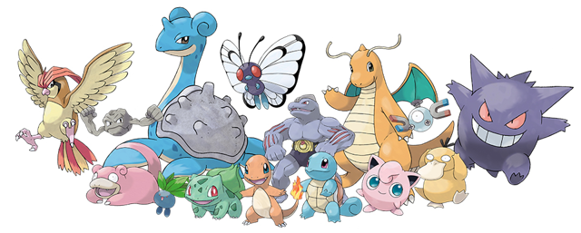

Slide 2
如何集點呢?
本節競賽第一的組別可獲得三點、第二為兩點
第三名則一點。
學習單上獲得點數可轉換成集點卡上的點數。
上課個人加分可獲得而換點數。
特殊加點公告
秩序、作業如有不佳者，將予扣一點至兩點點數
獲得五個讚可獲得抽功能卡一次。
(每周四進行抽獎)

Slide 3
普級卡

Slide 4
普通卡

Slide 5
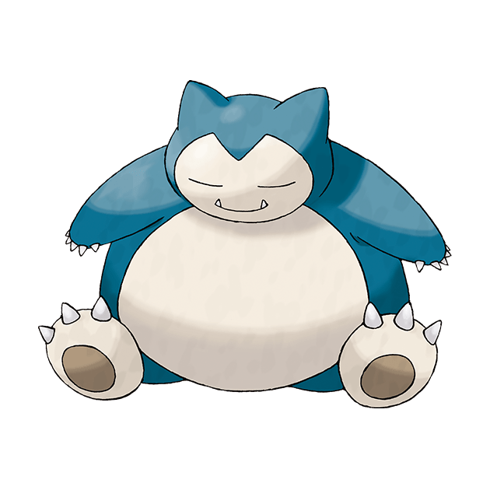
進階卡

Slide 6
稀有卡

Slide 7
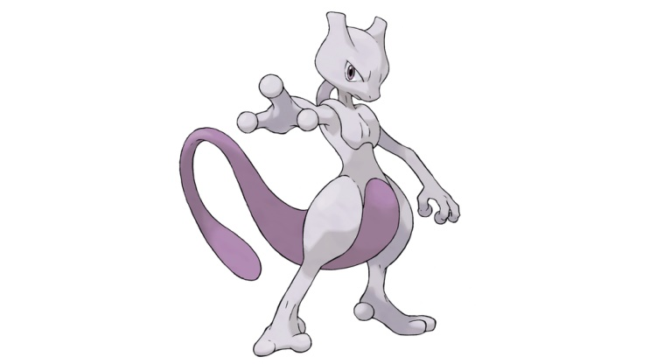
究極卡

Slide 8
神級卡

Slide 9
功能卡
功能卡-以小博大 可以最小點數抽取所有級別的寶可夢卡 | 功能卡-全面升級 抽卡時加此卡，可以上升一個等級抽卡 | 功能卡-稱心如意 獲得獎品許願一次，並自訂需何種寶可夢卡兌換
功能卡-鎖定目標 可更換獎品兌換時所需寶可夢卡的級別 (期限為一週) | 功能卡-剷除異己 抽卡時加此卡，可刪除部分級別的寶可夢卡 | 功能卡-拔刀相助 抽卡時，加上此卡可指定一名同學的點數額加在自己身上，因而升級。 (該同學的點數不會因此消失)

Slide 10
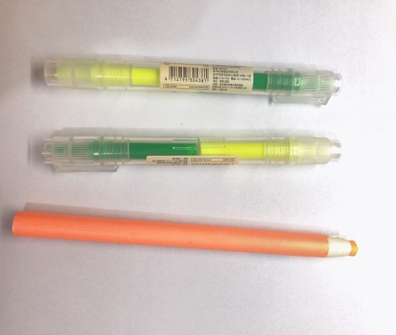
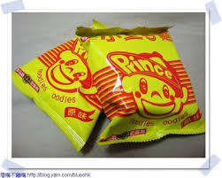
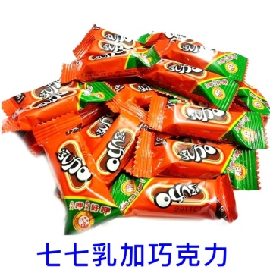
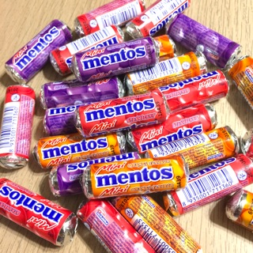
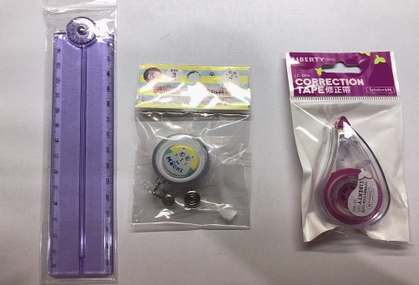
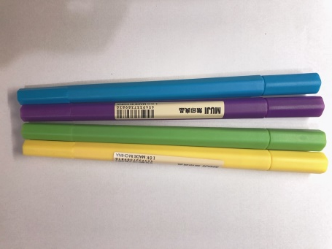
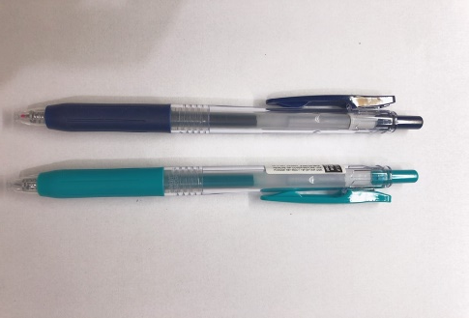
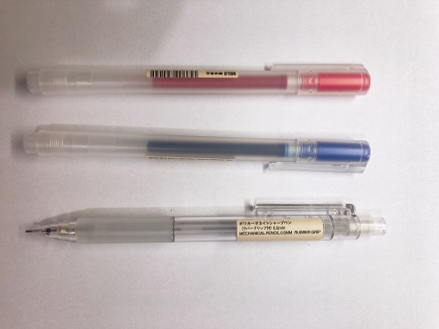
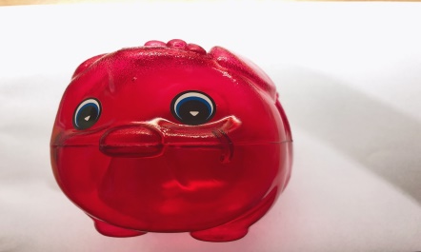
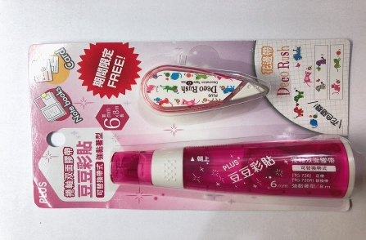
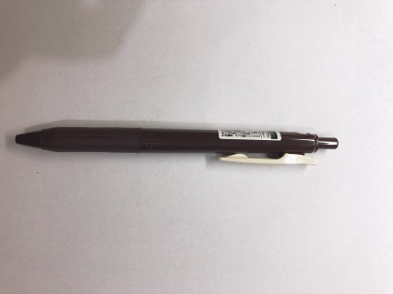
10 | 10 | 15 | 15
20 | 20 | 25 | 25
25 | 35 | 35 | 35

Slide 11
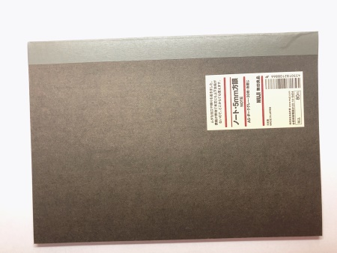
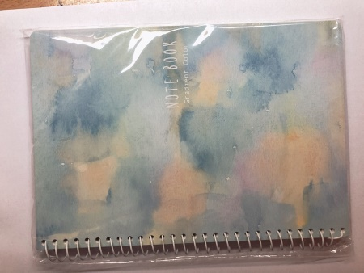
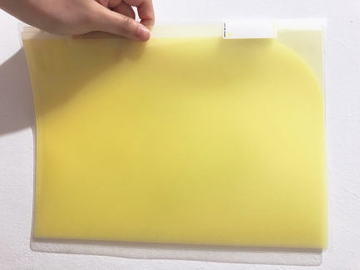
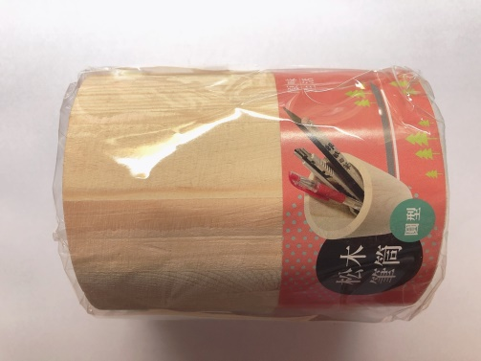
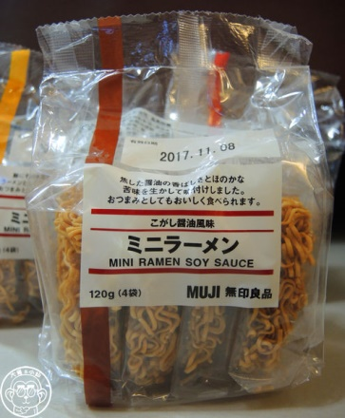
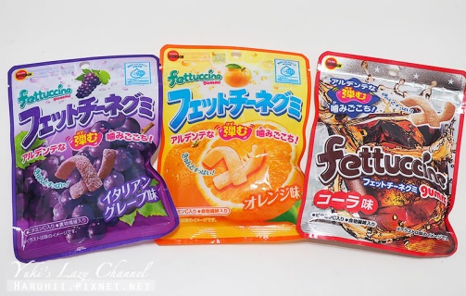
60 | 60 | 60 | 60
70 | 70 | 70 | 80

